Slide 1
Meine Lieblingsorte.
Sind der Wald und der Feld.Die Arbeit der Schulerin der 7 klasse,.
Selkowa Dascha

Slide 2
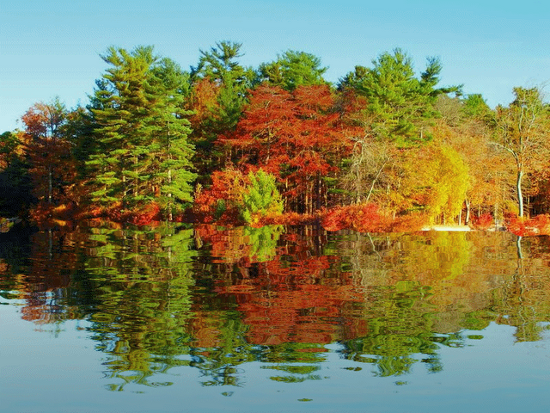
Meine Lieblingsorte.

Slide 3
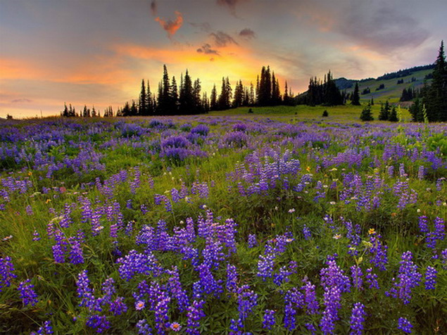
Die Felder, die erste Blümen

Slide 4
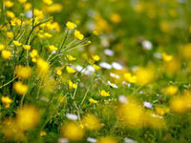
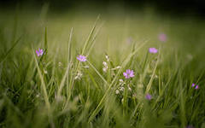
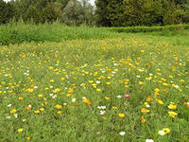
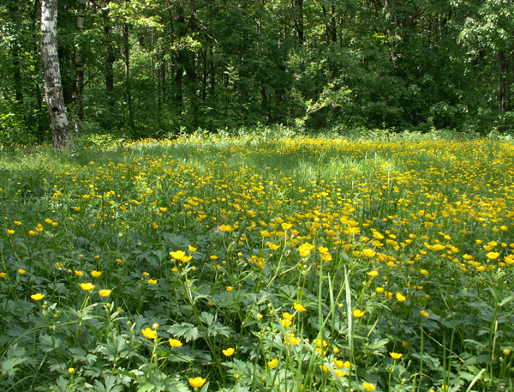
Das Feld
Der Wald

Slide 5
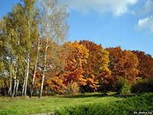
Es ist schön

Slide 6
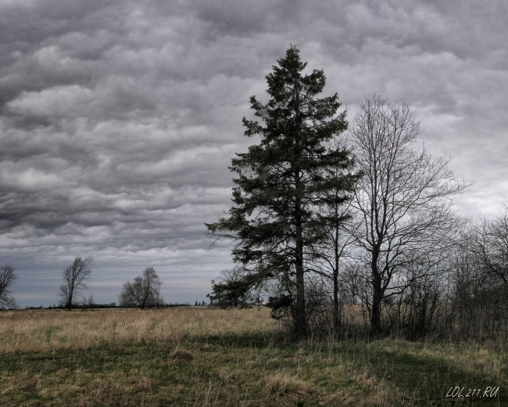
Danke schön!!!

